Slide 1
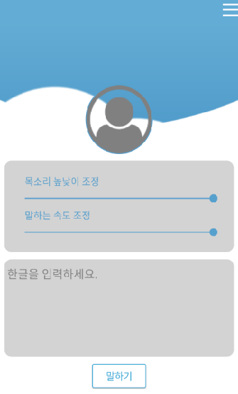
배경/사용자 포토설정

Slide 2
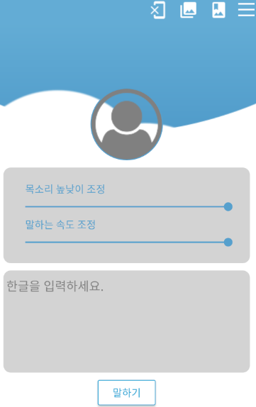
초기화/배경/사용자 그림 설정

